Slide 1
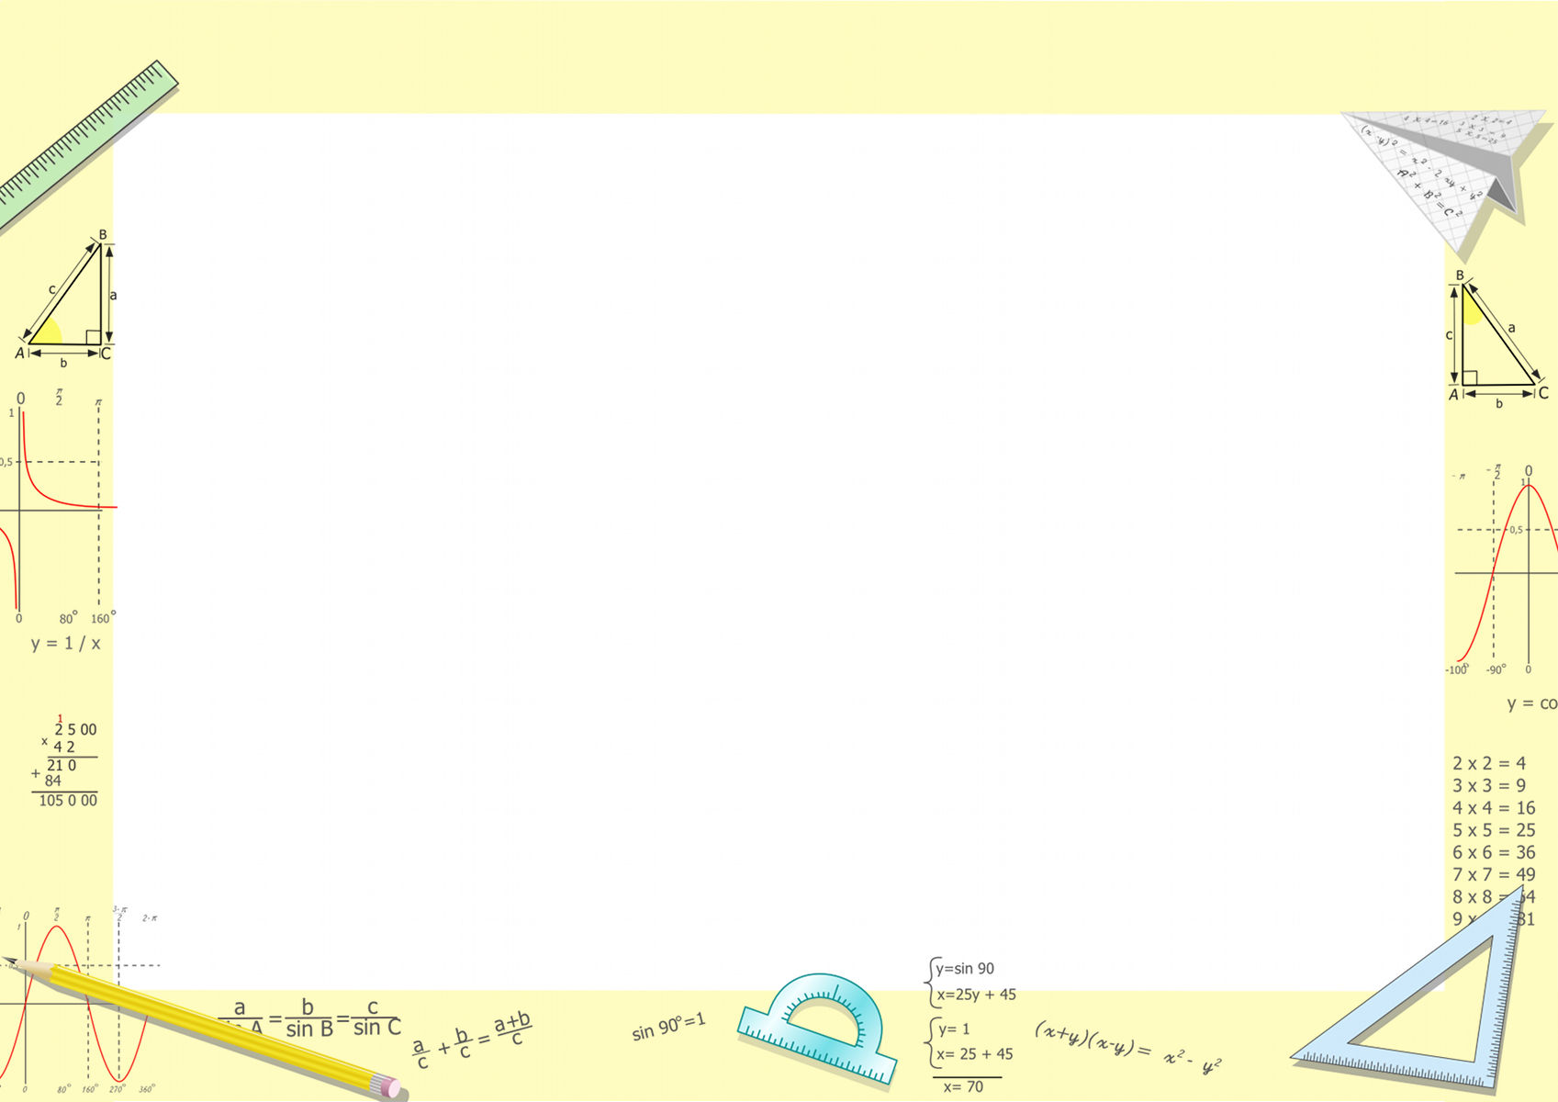

Алгебра, 10 сынып
Сабақтың тақырыбы:
«ФУНКЦИЯ, ОНЫҢ ҚАСИЕТТЕРІ ЖӘНЕ ГРАФИГІ»
Мұғалім:

Slide 2
Сабақтың мақсаты:
функция, оның қасиеттері мен графигін салуды еске түсіріп, есептер шығарасыз.

Slide 3
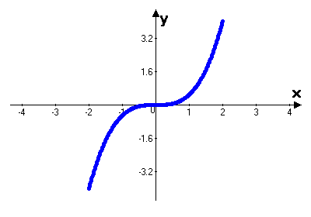
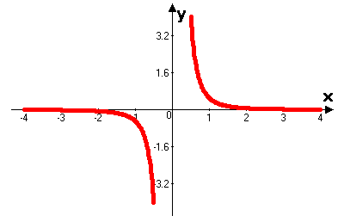
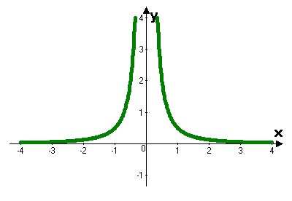
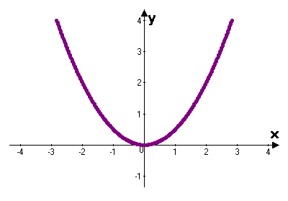
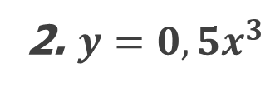
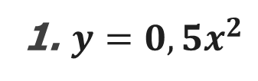
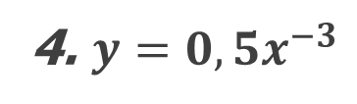
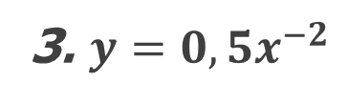
Сәйкестендіруді орындаңыз:
а)
в)
б)
г)
1. $y=0,5x^{2}$
2. $y=0,5x^{3}$
3. $y=0,5x^{−2}$
4. $y=0,5x^{−3}$

Slide 4
Функцияның негізгі қасиеттері:
Анықталу облысы;
2. Мәндер жиыны;
3. Бірсарындылығы;
4. Жұп немесе тақтылығы;
5. Функция нөлдері;
6. Функцияның ең үлкен және ең кіші мәндері;
7. Үзіліссіздігі.

Slide 5

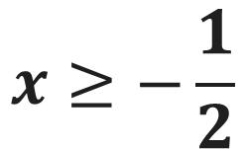

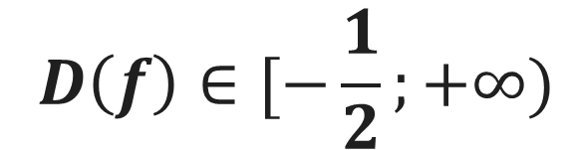
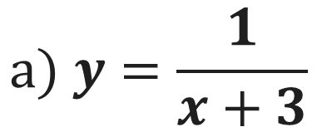



Тапсырма
Функцияның анықталу облысын табыңыз:
$$а) y=\frac{1}{x+3}$$
$$ә) y=\sqrt{2x+1}$$
Шешуі:
$$2x+1≥0$$
$$x+3≠0$$
$$2x≥−1$$
$$x≠−3$$
$$x≥−\frac{1}{2}$$
$$D\left(f\right)∈\left(−∞;−3\right)∪(3;+∞)$$
$$D\left(f\right)∈[−\frac{1}{2};+∞)$$

Slide 6
Өткенді еске түсірейік
Өспелі функцияның анықтамасы
Функция қандай да бір аралықта өспелі деп аталады, егер аргументтің үлкен мәніне осы аралықтағы функцияның үлкен мәні сәйкес келетін болса.
мына шарттар орындалса:
немесе

Slide 7
Өткенді еске түсірейік
Кемімелі функцияның анықтамасы
Функция қандай да бір аралықта кемімелі деп аталады, егер аргументтің үлкен мәніне осы берілген аралықта функцияның кіші мәні сәйкес келетін болса.
мына шарттар орындалуы қажет:
немесе

Slide 8











Тапсырма
Берілген функцияның өспелі екенін дәлелдеңіз. $y=2x+5$
Дәлелдеуі:
$$x_{2}>x_{1}$$
болсын.
$$f\left(x_{2}\right)=2x_{2}+5$$
$$f\left(x_{1}\right)=2x_{1}+5$$
$$f\left(x_{2}\right)−f(x_{1})$$
$$f\left(x_{2}\right)−f\left(x_{1}\right)=$$
$$2x_{2}+5$$
$$−\left(2x_{1}+5\right)=$$
$$=2x_{2}+5−2x_{1}−5=$$
$$2x_{2}−2x_{1}$$
$$=2{(x}_{2}−x_{1})$$
Берілген функцияның өспелі екені дәлелденді.

Slide 9









$$f\left(x_{2}\right)=2x_{2}+5$$
$$f\left(x_{1}\right)=2x_{1}+5$$
$$f\left(x_{2}\right)−f\left(x_{1}\right)=$$
$$2{(x}_{2}−x_{1})$$
$$2{(x}_{2}−x_{1})>0$$
$$x_{2}>x_{1}$$
$$2>0$$
$$f\left(x_{2}\right)−f\left(x_{1}\right)>0$$
$$f\left(x_{2}\right)>f\left(x_{1}\right)$$
Функцияның өспелі екендігі дәлелденді.
Берілген функцияның өспелі екені дәлелденді.

Slide 10








Тапсырма
Берілген функцияның кемімелі екенін дәлелдеңіз. $y=−2x+5$
Дәлелдеуі:
$$x_{2}>x_{1}$$
болсын.
$$f\left(x_{2}\right)=−2x_{2}+5$$
$$f\left(x_{1}\right)=−2x_{1}+5$$
$$f\left(x_{2}\right)−f(x_{1})$$
$$f\left(x_{2}\right)−f\left(x_{1}\right)=$$
$$−2x_{2}+5$$
$$−\left(−2x_{1}+5\right)=$$
$$=−2x_{2}+5+2x_{1}−5=$$
$$−2x_{2}+2x_{1}=$$
$$−2(x_{2}−x_{1})$$
Берілген функцияның өспелі екені дәлелденді.

Slide 11








$$f\left(x_{2}\right)=−2x_{2}+5$$
$$f\left(x_{1}\right)=−2x_{1}+5$$
$$f\left(x_{2}\right)−f\left(x_{1}\right)=$$
$$−2{(x}_{2}−x_{1})$$
$$−2{(x}_{2}−x_{1})<0$$
$$x_{2}>x_{1}$$
$$−2<0$$
$$f\left(x_{2}\right)−f\left(x_{1}\right)<0$$
$$f\left(x_{2}\right)<f\left(x_{1}\right)$$
Функцияның кемімелі екендігі дәлелденді.
Берілген функцияның өспелі екені дәлелденді.

Slide 12
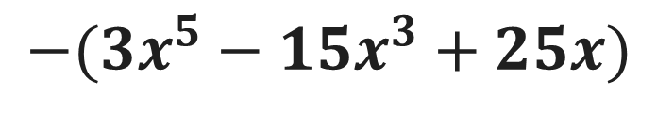
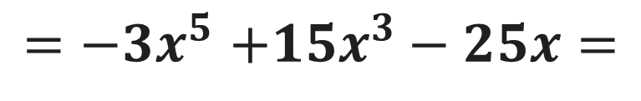
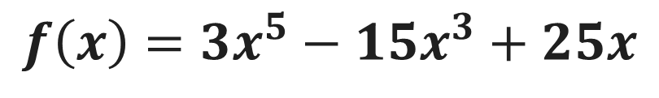
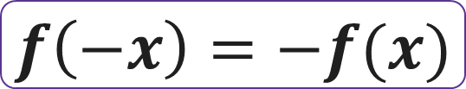
Өткенді еске түсірейік
Функцияны тақтылыққа тексеріңіз:
$$f\left(x\right)={3x}^{5}−15x^{3}+25x$$
$$f\left(−x\right)=−f(x)$$
$$f\left(−x\right)=3{\left(−x\right)}^{5}−15{\left(−x\right)}^{3}+25(−x)=$$
$${=−3x}^{5}+15x^{3}−25x=$$
$${−(3x}^{5}−{15x}^{3}+25x)$$
функция: тақ

Slide 13
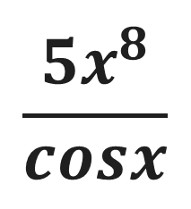
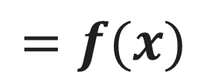
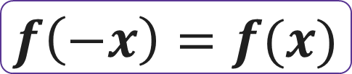

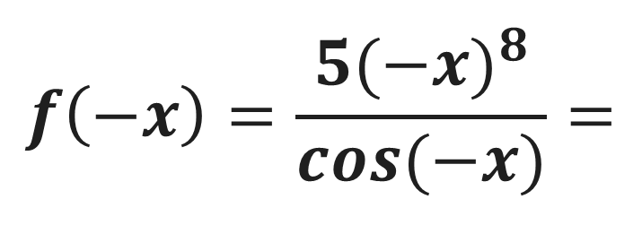




Өткенді еске түсірейік
$$f(x)=\frac{{5x}^{8}}{cosx}$$
Функцияны жұптылыққа тексеріңіз:
$$f\left(−x\right)=f(x)$$
$$\sin\left(−x\right)=−sinx$$
тақ
$$tg\left(−x\right)=−tgx$$
тақ
$$\cos\left(−x\right)=cosx$$
жұп
$$ctg\left(−x\right)=−ctgx$$
тақ
$$f\left(−x\right)=\frac{{5(−x)}^{8}}{cos(−x)}=$$
$$\frac{{5x}^{8}}{cosx}$$
$$=f(x)$$
функция: жұп

Slide 14


Өткенді еске түсірейік
Периодты функциялар
Егер $y=f\left(x\right)$ функциясы үшін $T≠0$ саны табылып және анықталу облысынан алынған кез келген $x$ үшін
$$f\left(x+T\right)=f(x)$$
теңдігі орындалса, онда ол периодты функция
деп аталады.

Slide 15



Өткенді еске түсірейік
Периодты функциялар
Осы анықтамадан егер $T$ периодты функциясы х нүктесінде анықталса, онда $x+T$, $x−T$ нүктелерінде де анықталады.
Кез келген $T=0$ нөлге тең функция үшін , теңдік тепе-теңдікке айналады:
$$f\left(x−0\right)=f\left(x\right)=f(x+0)$$

Slide 16


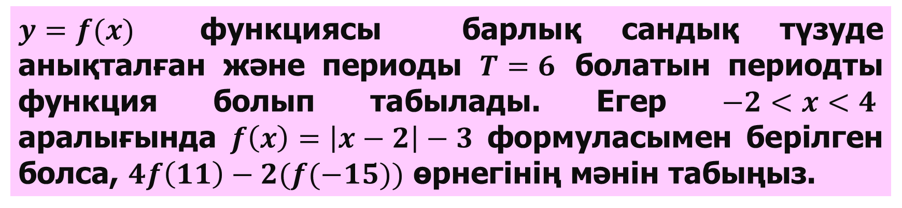


Тапсырма
$y=f(x)$ функциясы барлық сандық түзуде анықталған және периоды $T=6$ болатын периодты функция болып табылады. Егер $−2<x<4$ аралығында $f\left(x\right)=\left|x−2\right|−3$ формуласымен берілген болса, $4f\left(11\right)−2(f(−15))$ өрнегінің мәнін табыңыз.
Шешуі. Берілген нүктелердегі функцияның мәндерін есептейміз:
$$f\left(x+T\right)=f(x)$$
$$f\left(11\right)=f\left(11+(−2)∙6\right)=$$
$$f\left(11−12\right)=f(−1)$$
$$f\left(−1\right)=\left|−1−2\right|−3$$
$$=3−3=0$$

Slide 17



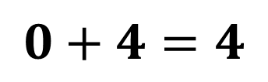

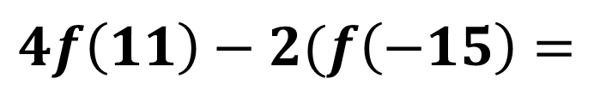
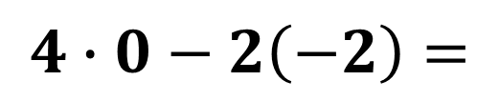


$f\left(x\right)=\left|x−2\right|−3$
$4f\left(11\right)−2(f\left(−15\right)=?$
$$f\left(x−T\right)=f(x)$$
$$f\left(−15\right)=f\left(−15−(−3)∙6\right)=$$
$$f\left(−15+18\right)=f(3)$$
$$f\left(3\right)=\left|3−2\right|−3$$
$$=1−3=−2$$
$4f\left(11\right)−2(f\left(−15\right)=$
$$4∙0−2\left(−2\right)=$$
$$0+4=4$$
Жауабы: 4

Slide 18
Назарларыңызға
рахмет!!!

